Slide 1
获取需求(9.5-9.8)
王春柳

Slide 2
目录
9.5 领域建模
9.6 提炼业务规则
9.7 获取非功能性需求
9.8 主要成果物

Slide 3
9.5 领域建模
1.领域：分析问题时将整体分解以后相对独立的部分。
2.领域分解：针对一个整体提出许多关心的问题，再针对每个问题求解，这些问题不会覆盖所有的业务范围，相互之间也没什么因果关系。
为什么使用它？什么时候使用它？（例子）

Slide 4
建立领域模型的步骤
1.提出领域问题
2.分析领域问题
3.建立领域模型
4.检验领域模型

Slide 5
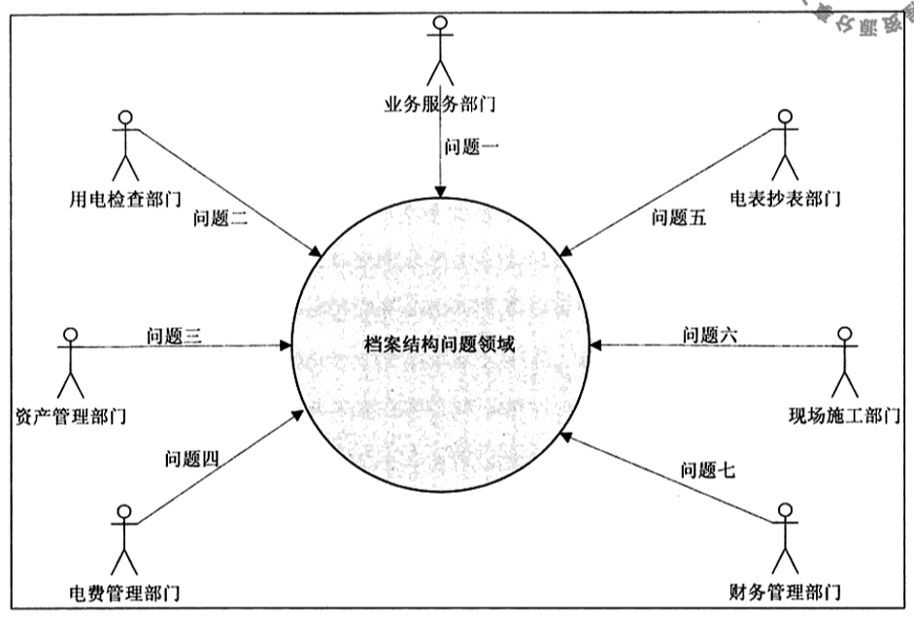
提出领域问题
如何建立和管理用户档案，是我们对电力营销系统提出的领域问题

Slide 6
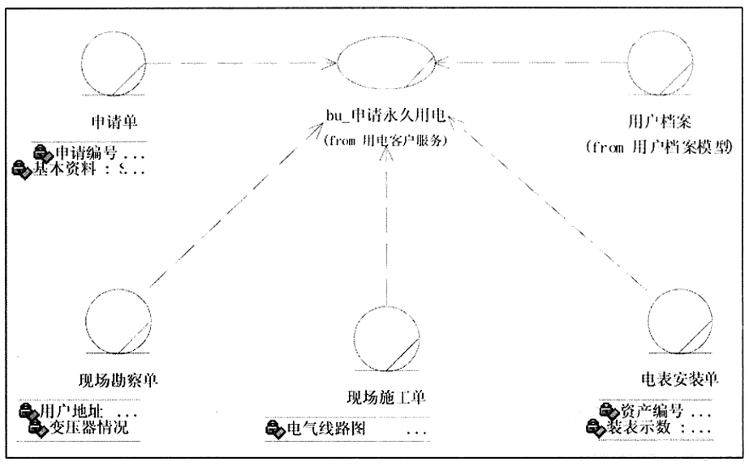
分析领域问题
根据图9.13低压用电申请业务用例场景得到业务对象模型，意思是申请表、用户档案等业务实体在申请永久用电的业务用例中被创建、使用和修改。

Slide 7
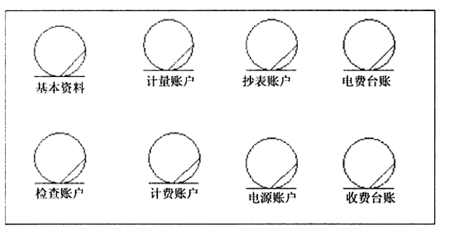
问题领域变量
这些组成部分成为待解决的问题领域当中的变量，问题领域变量是领域模型的基本构成
笔者将变量称为基本资料、检查账户等，它们是一个或一组业务对象的名称

Slide 8
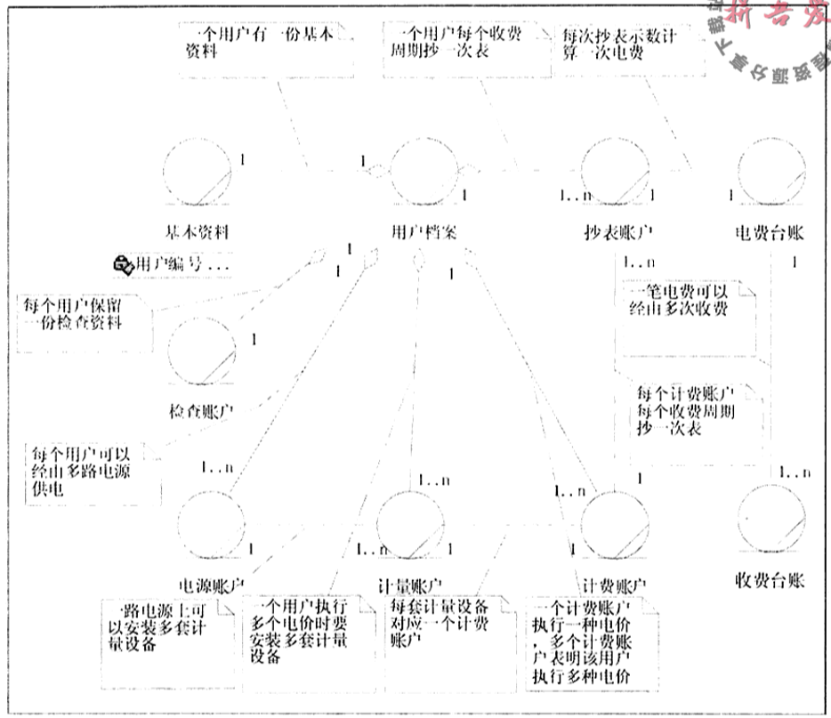
建立领域模型
把上述变量结合领域问题中的要求绘制出来，一个用户档案的基本结构就出来了

Slide 9
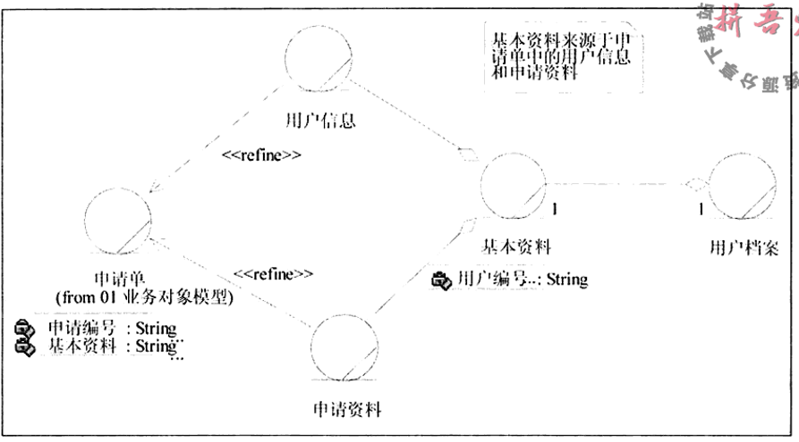
领域对象与业务对象之间的关系
上述领域对象还比较粗糙，每个领域对象实际上对应的是一组业务对象
验证领域模型:将领域对象代入各个业务用例模型中，看他们是否满足业务要求

Slide 10
领域建模归纳
1.提出问题，领域建模是针对核心问题求解的过程。
2.弄清楚并描述出面临的问题是什么。
3.分析每个问题，建立领域模型草图。
4.找出业务用例场景中对领域对象有影响的业务对象。
5.遍历所有业务场景，对领域对象进行调整。
6.绘制出领域模型静态图。
7.将领域对象带入业务应用场景中。

Slide 11
讨 论
1.为什么需要领域建模？
2.怎么选择问题建模？
3.领域建模与用例建模？
4.领域建模要做到什么程度？

Slide 12
9.6 提炼业务规则
业务需求说明一个系统能为他们做什么，而业务规则说明人们希望这个系统怎么做。（例子）
1.全局规则：对于系统大部分业务和系统设计都起到约束做应用的 规则，与所有的用例都相关而不是特定用例相关。
2.交互规则：是指用例场景中的活动、状态和业务对象在活动转移、状态变迁和对象交互时的限制性条件。
3.内禀规则：业务对象本身具有的不因外部对象的交互而变化。

Slide 13
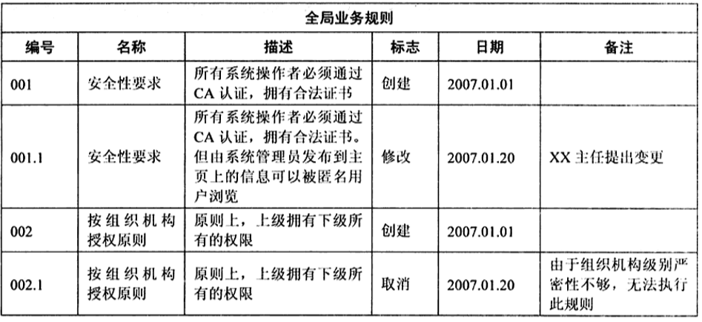
全局规则
书写格式采用表格形式，每一条规则占据一行,要为其编号便于引用，写到用例的补充规约里面或软件架构文档中。

Slide 14
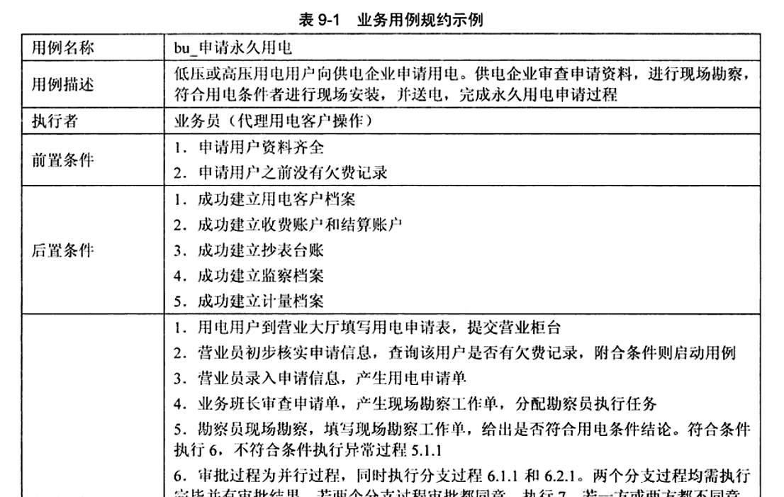
交互规则
交互规则中有两个特殊的规则是UML专用：前置条件和后置条件，必不可少的重要规则。写到用例规约中，仅在用例场景中生效。

Slide 15
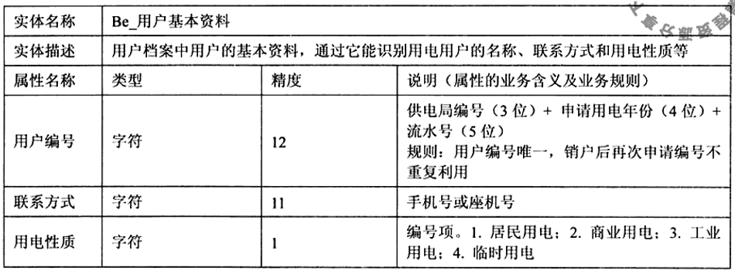
内禀规则
内禀规则写到业务对象描述文档中。表中被写到说明栏中，规则的作用域仅在对象范围内，不用特意编号。

Slide 16
9.7 获取非功能性需求
包括：
1.可靠性：安全性、事务性、稳定性
2.可用性
3.有效性：性能、可伸缩性、可扩展性
4.可移植性

Slide 17
1.安全性：与业务内容和应用环境密切相关
2.事务性：与应用环境密切相关，分布式系统和集成式系统 、小型系统
3.稳定性：由故障的频率、严重性、可恢复性、可预见性、准确性和平均故障 间隔时间等指标构成
4.可用性：用来衡量人们使用一个软件产品的满意程度，容易学习、美观
5.性 能：包括速度、并发性、吞吐量、响应时间、资源占用率等指标
6.可伸缩性：当向系统中增加资源时的性能改善，垂直伸缩和水平伸缩
7.可扩展性：包含资源可扩展性、应用可扩展性、技术升级可扩展性
8.可移植性：一种软件不用修改或者极少修改就可以在其他种类的计算机上运行

Slide 18
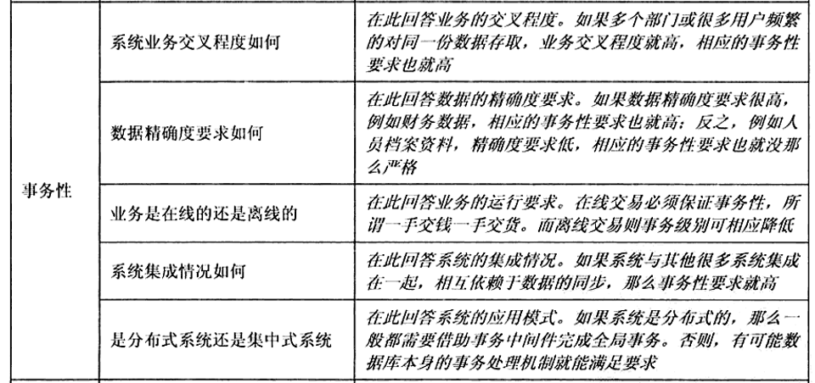
讨 论
如何采集非功能性需求？
确定非功能性需求的重要依据：硬件环境、网络环境、用户情况、预期使用人数、并发使用情况

Slide 19
9.8 主要成果物
1.定义边界
2.发现主角
3.获取业务用例
4.业务建模
5.领域模型
6.提炼业务规则
7.获取非功能性需求

Slide 20
END
END
END

